Slide 1
Задачи на моменты сил

Slide 2
№ 1. Как будет двигаться рычаг, изначально поддерживаемый в положении равновесия?
Все массы на рисунке даны в кг, длины в см.
20
15
10
30
20
25
60
60

Slide 3
Решение
Для удобства пронумеруем силы
F2
F4
20
15
10
30
20
25
F1
60
60
F3

Slide 4
Решение
Силы F2 и F3 вращают систему по часовой стрелке, а F1 и F4 вращают систему против часовой стрелки
F2
F4
20
15
10
30
20
25
F1
60
60
F3

Slide 5
Решение
Найдём моменты всех сил (учитывая, что длины даны в сантиметрах) M=F×d (сила умножить на плечо)
M1=10×0,6=6 Н × м
M2=20×0,3=6 Н × м
M3=25×0,2=5 Н × м
M4=15×0,6=9 Н × м
F2
F4
20
15
10
30
20
25
F1
60
60
F3

Slide 6
Решение
Найдём суммы моментов сил по и против часовой стрелки
M (по часовой)= M2+M3=6+5=11 Н × м
M (против часовой)= M1+M4=6+9=15 Н × м
Таким образом, система будет вращаться по часовой стрелке
F2
F4
20
15
10
30
20
25
F1
60
60
F3

Slide 7
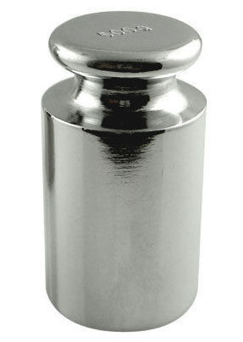
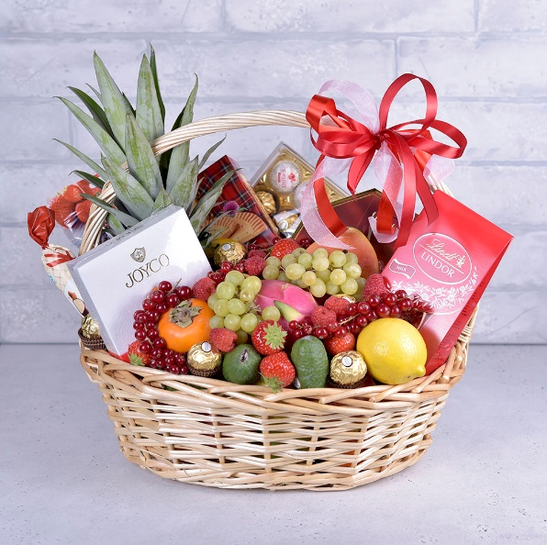
№ 1. Найти массу корзинки, взвешенной на неравноплечных весах.
Все длины на рисунке даны в см, масса гири 6 кг
40
60

Slide 8
№ 2. Решение
Чтобы весы были в равновесии необходимо равенство моментов сил
40
60

Slide 9
№ 2. Решение
Пусть m1, d1 и m2, d2 – массы и плечи гири и корзинки соответственно
d1=40 см
d2=60 см
m1
m2

Slide 10
№ 2. Решение
Весы будут в равновесии, если моменты сил равны.
d1=40 см
d2=60 см
m1
m2

Slide 11
№ 2. Решение. Первый способ.
Про гирю мы всё знаем. Момент силы тяжести гири
M1=m1 g d1=6×10×0,4=24 Н м
d1=40 см
d2=60 см
m1
m2

Slide 12
№ 2. Решение. Первый способ.
Момент силы тяжести корзинки M2=m2 g d2=М1=24 Н м
Отсюда $m2=\frac{M2}{g d2}=\frac{24}{10∙0,6}$=4 кг
d1=40 см
d2=60 см
m1
m2

Slide 13
№ 2. Решение. Второй способ.
Приравняем моменты сил: m1 g d1 = m2 g d2
$$m2=m1∙\frac{d1}{d2}=6∙\frac{40}{60}=4 кг$$
d1=40 см
d2=60 см
m1
m2

